Slide 1
移花接木的嫁接栽培技巧
嫁接就是將不同的植物接合在一起，使成為一株植物的繁殖法。嫁接時上部的枝、芽稱為接穗，下部的枝幹或根部稱為砧木。嫁接常用於改良品種、促進開花、提高生產及觀賞,移接到另一株植物體上，利用植物的癒合能力讓二者成而為一併繼續生長。

Slide 2
嫁接優點
優點:
1.繁殖:有些植物的幼枝不能以扦插等方式繁殖，因此採用嫁接。
2.雜交：嫁接可以縮短果樹和花卉繁殖的成熟期。
3.矮化：誘使幼枝矮化。可以使許多果樹栽種密度更大，並使果 實結果早而大，品質好。以此提高產量。
4.修補:修補受病蟲害或機械損傷的苗木。
5.優生: 移接優良品種,增加甜度或果量、適應氣候和土質。

Slide 3
蔬果嫁接
1.茄子苗:主要以茄子為砧木；番茄為穗木
2.絲瓜苗:主要以絲瓜為砧木；苦瓜為穗木
3.南瓜苗:主要以南瓜為砧木；苦瓜為穗木
4.蒲瓜苗:主要以蒲瓜為砧木；西瓜為穗木
5.南瓜苗:主要以南瓜為砧木；西瓜為穗木
http://v.ku6.com/show/1-601Jg9wV-1z-it.html

Slide 4
植物嫁接要點-1
選擇適當的接穗:嫁接就是將不同的植物接合在一起，使成為一株植物的繁殖法。嫁接時上部的枝、芽稱為接穗，下部的枝幹或根部稱為砧木。嫁接常用於改良品種、促進開花、提高生產及觀賞價值，或繁殖扦插不易發根的植物。科、屬相近的植物才適合嫁接，親緣愈接近，嫁接成活率愈高。嫁接落葉樹以冬季休眠後，春季欲萌芽時最佳，常綠樹則以春季開始進入生長盛期時最佳。接穗應從健康母株剪取，選擇去年生，無病蟲害、充實飽滿的枝條，從主幹下部長出的纖弱枝或徒長枝，均不適合作為接穗。

Slide 5
植物嫁接要點-2
剪取接穗:選擇節間短而充實，生長強盛的枝條，剪中段帶有 1-2 個發育良好的葉芽作接穗，不可有花芽。將接穗頂部平切，下部斜切約 45 度，再於另一面輕削約一半樹皮，深達木質部，使形成層露出。削切時應使用鋒利的刀具，切口要平滑順暢，宜一刀而下，乾淨俐落，若凹凸不平則接穗和砧木不易密合，嫁接較易失敗。

Slide 6
植物嫁接要點-3
砧木處理:砧木宜選擇三年生以下的枝幹，由形成層處削開樹皮，向下縱切，切口亦需平滑順暢，縱切長度約與接穗削面之長度相等。再將接穗削面露出形成層的部位，插入砧木形成層的部位，對齊放置，並用膠帶或繩線緊密固定。接穗與砧木的形成層接觸面積愈大，切口充分密接而無空隙，嫁接愈容易癒合成活。

Slide 7
植物嫁接要點-4
嫁接後的管理:嫁接完成後，應套上塑膠袋包裹密封，保持高濕度，並外覆一層報紙加以遮蔭，防止水分蒸散。約二週後可從上方觀察接穗，若已發芽表示嫁接成功。再經約一個月後，才能移除報紙和塑膠袋。約三個月後，再最後移除嫁接時綑綁的膠帶或繩線，讓其正常生長。嫁接後由砧木長出的嫩芽應隨時摘除，以免消耗養分，影響癒合。(溫度+濕度+

Slide 8
植物嫁接要點-5
園藝作物採用嫁接栽培，例如玫瑰、桃子、芒果、柑橘、蘋果等，因為屬於無性繁殖的嫁接，既可以保留原植物的優良性狀，又能提早收成，省卻由種子至開花結果的漫長等待。(佳:桔+橙+柚),(不佳:桔+檸檬)
嫁接成功的一個重要條件是接穗與砧木親緣要相近，因為關係越親，其代謝行為、分泌的化學物質越相近，排斥物質也較少。

Slide 9
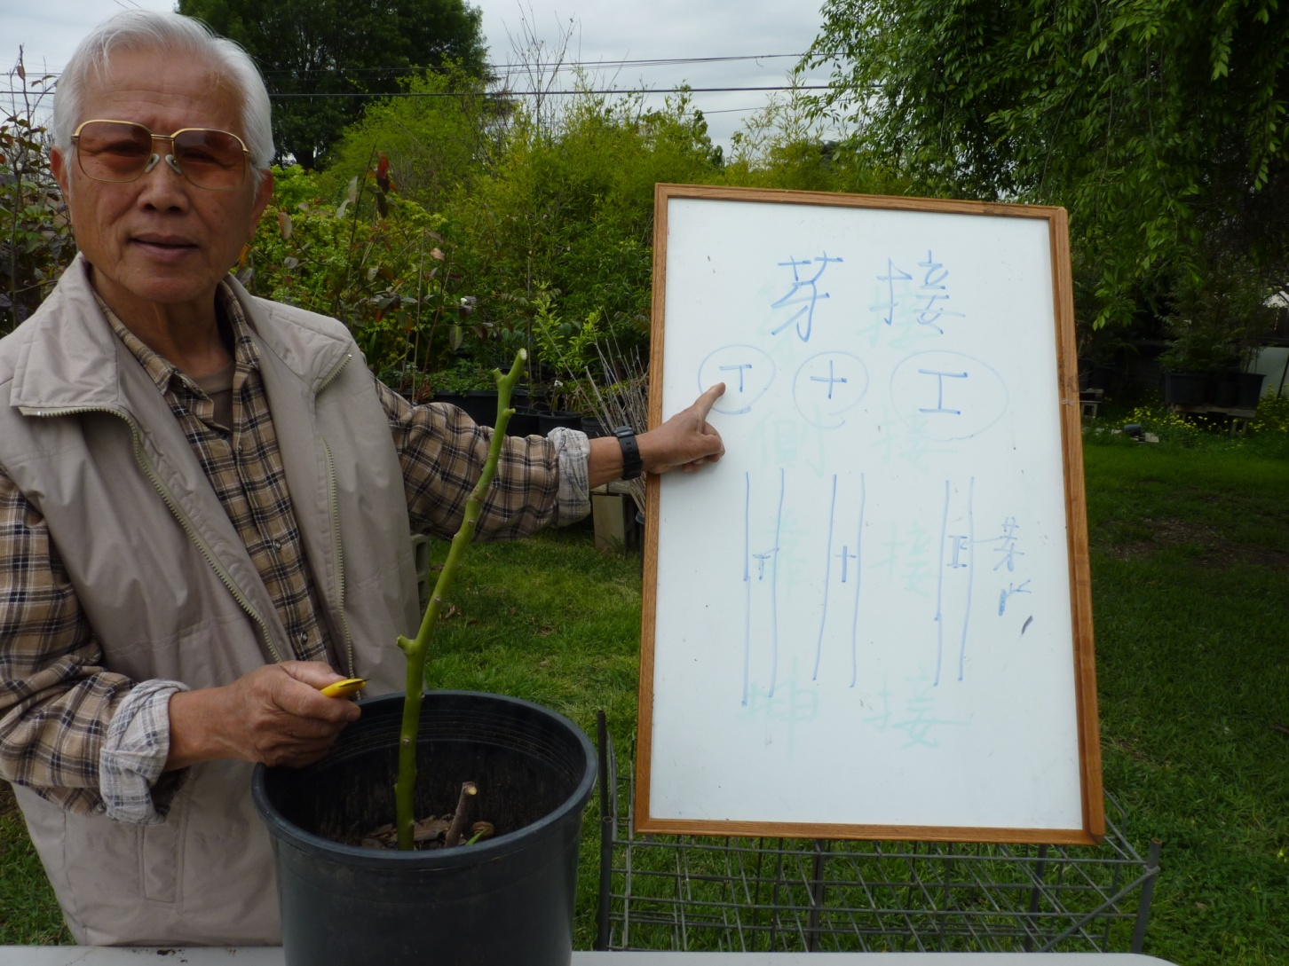
講師: 涂增銘 芽接、靠接
芽接-1 ( T 、 十 、 工 ) 字剖皮

Slide 10
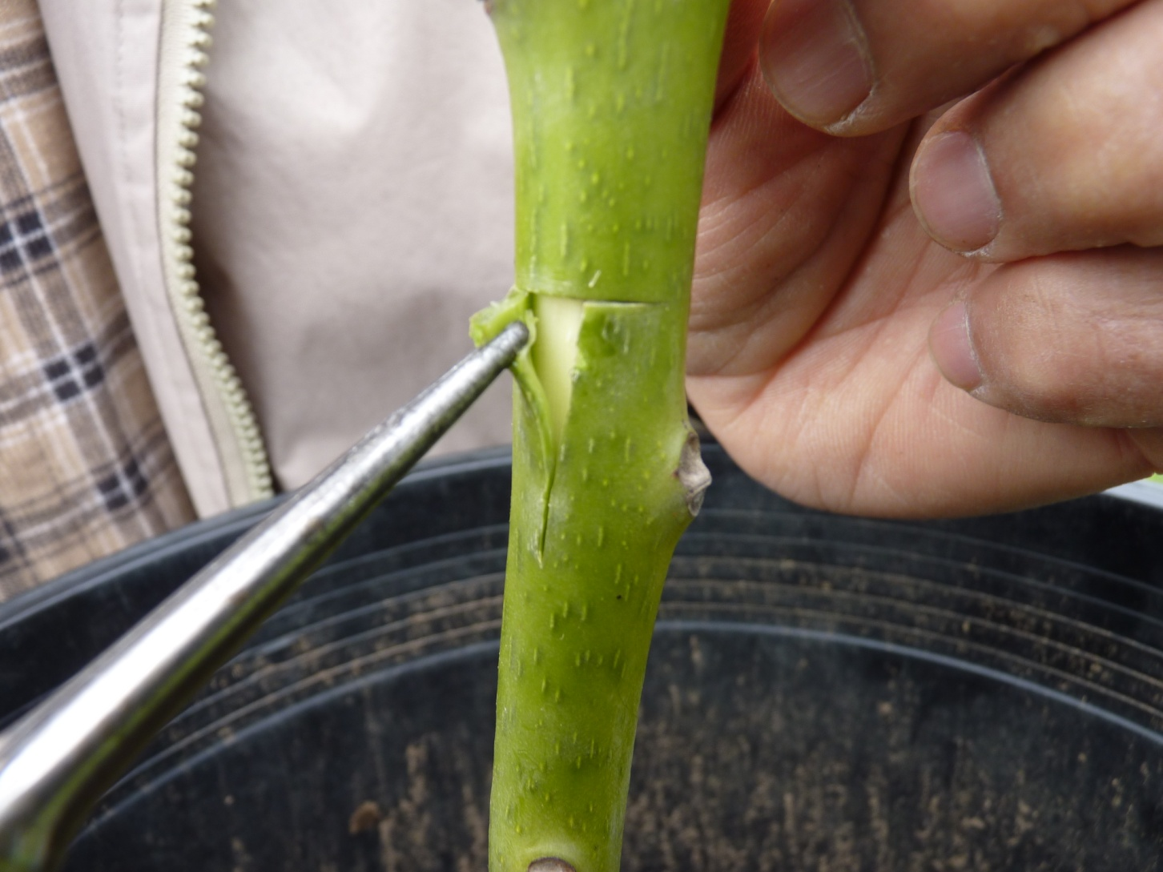
芽接-3 “ T ” 字剖皮

Slide 11
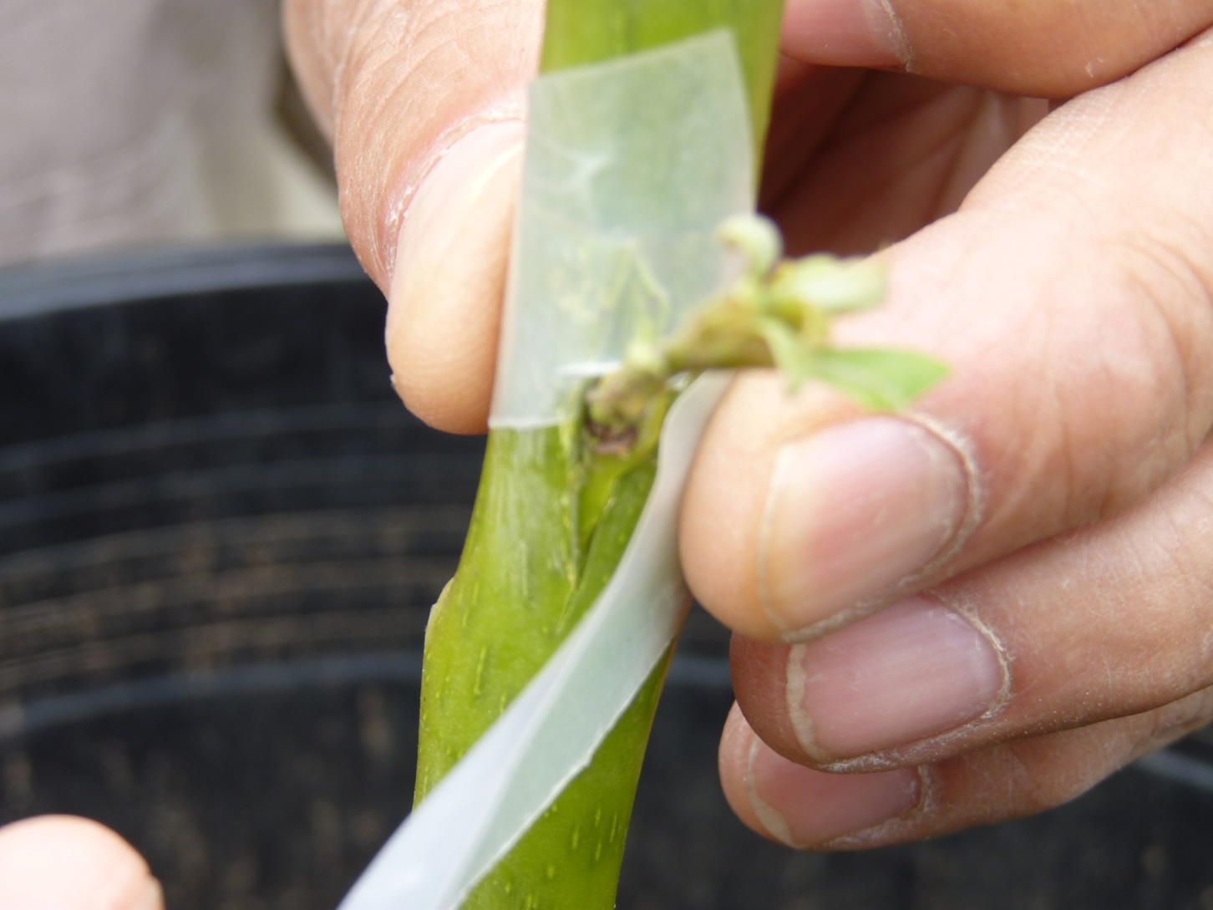
芽接

Slide 12
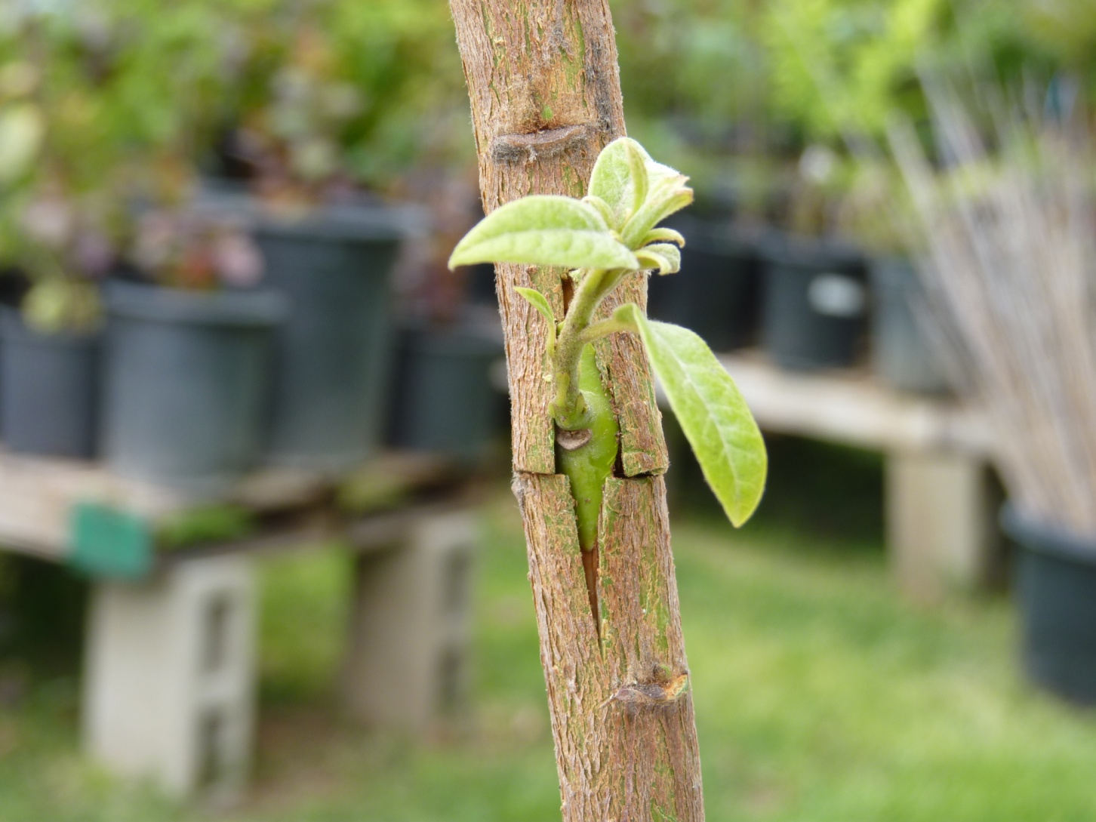
芽接-7 “ 十 ”字剖皮

Slide 13
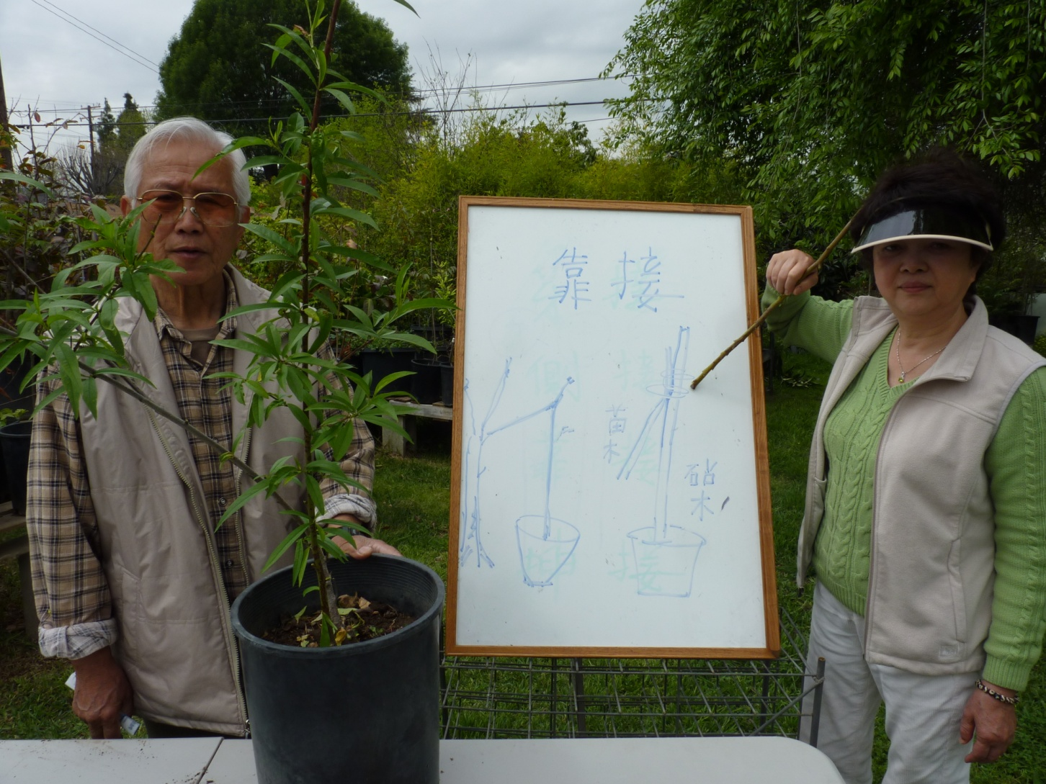
靠接-1

Slide 14
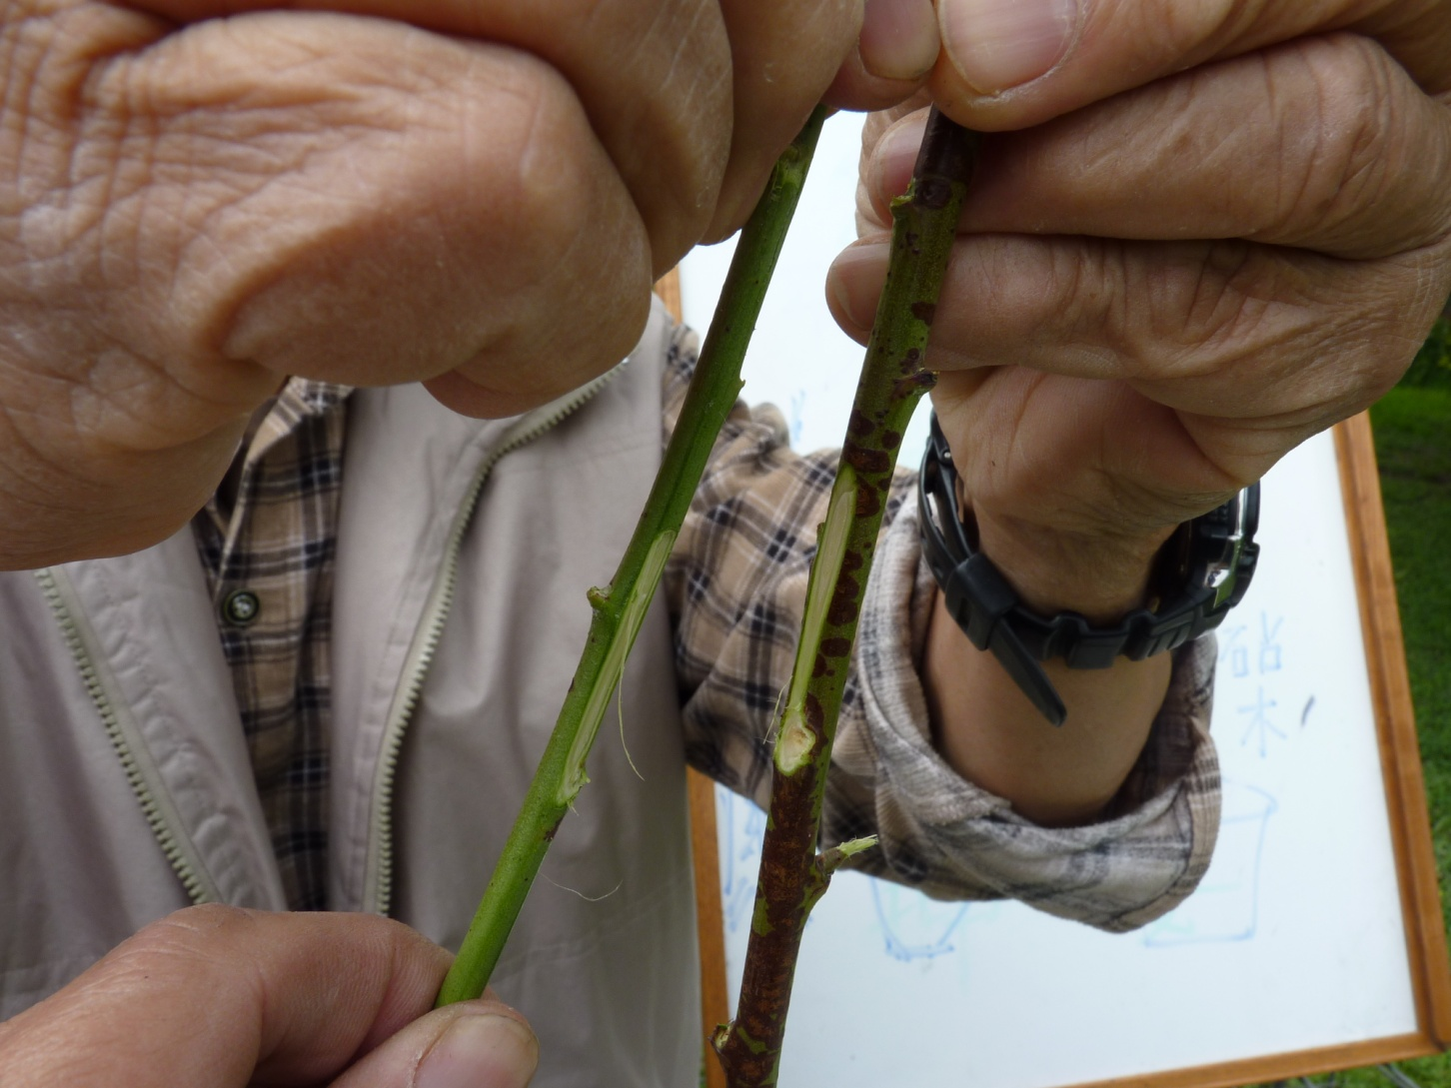
靠接-2

Slide 15
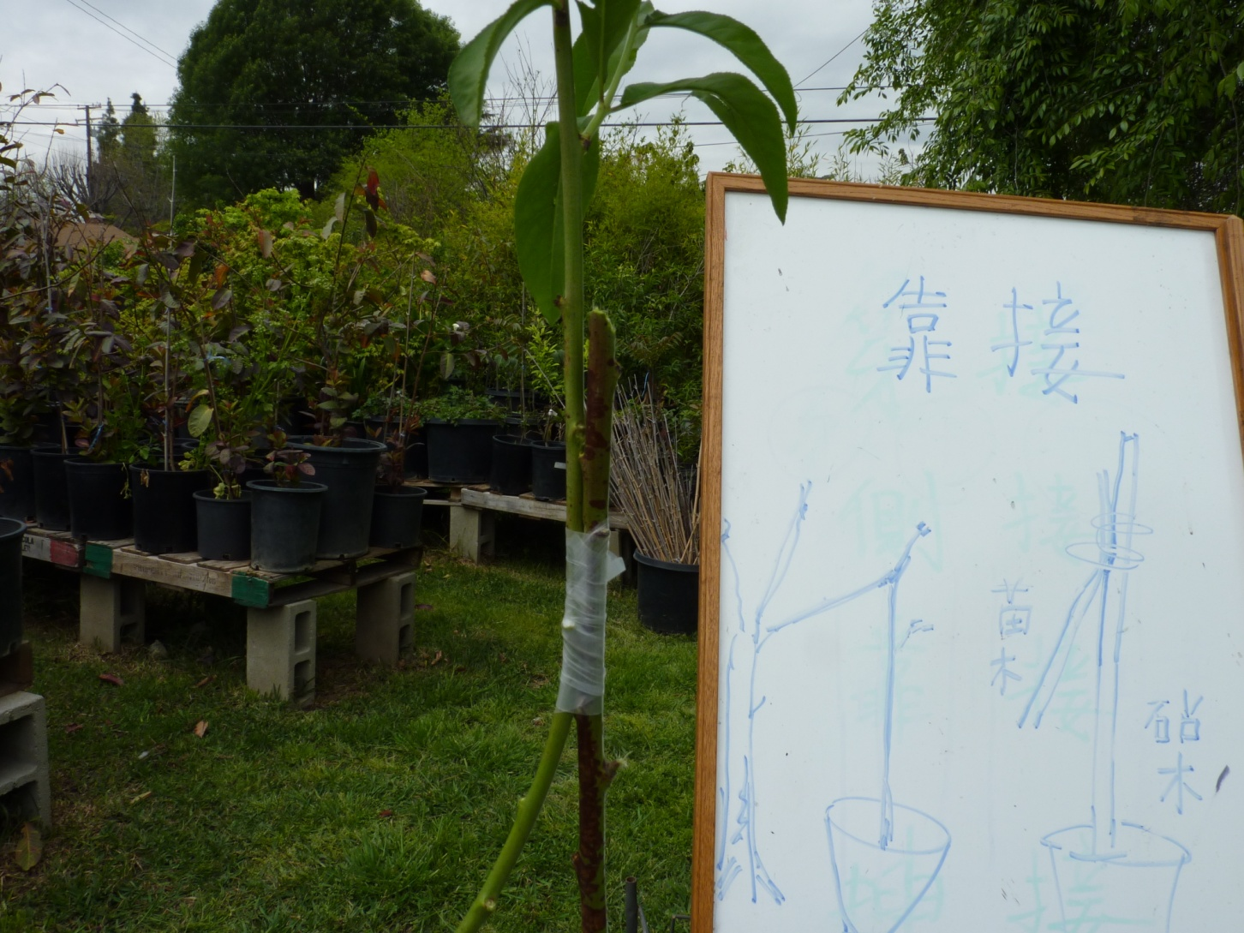
靠接-4

Slide 16
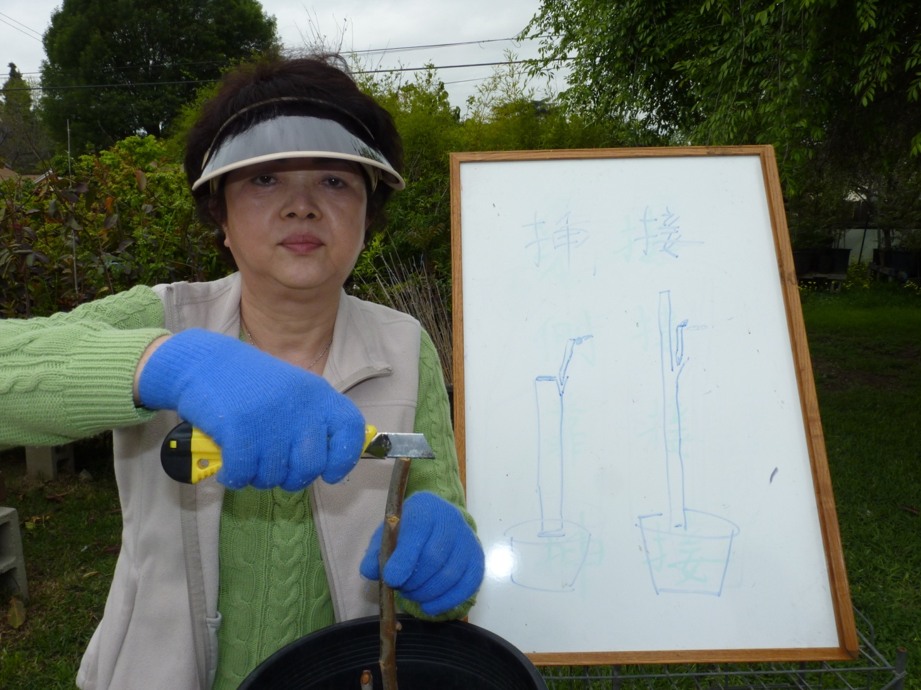
講師:姜陳玉嬌 挿接、劈接、嵌接劈接-1

Slide 17
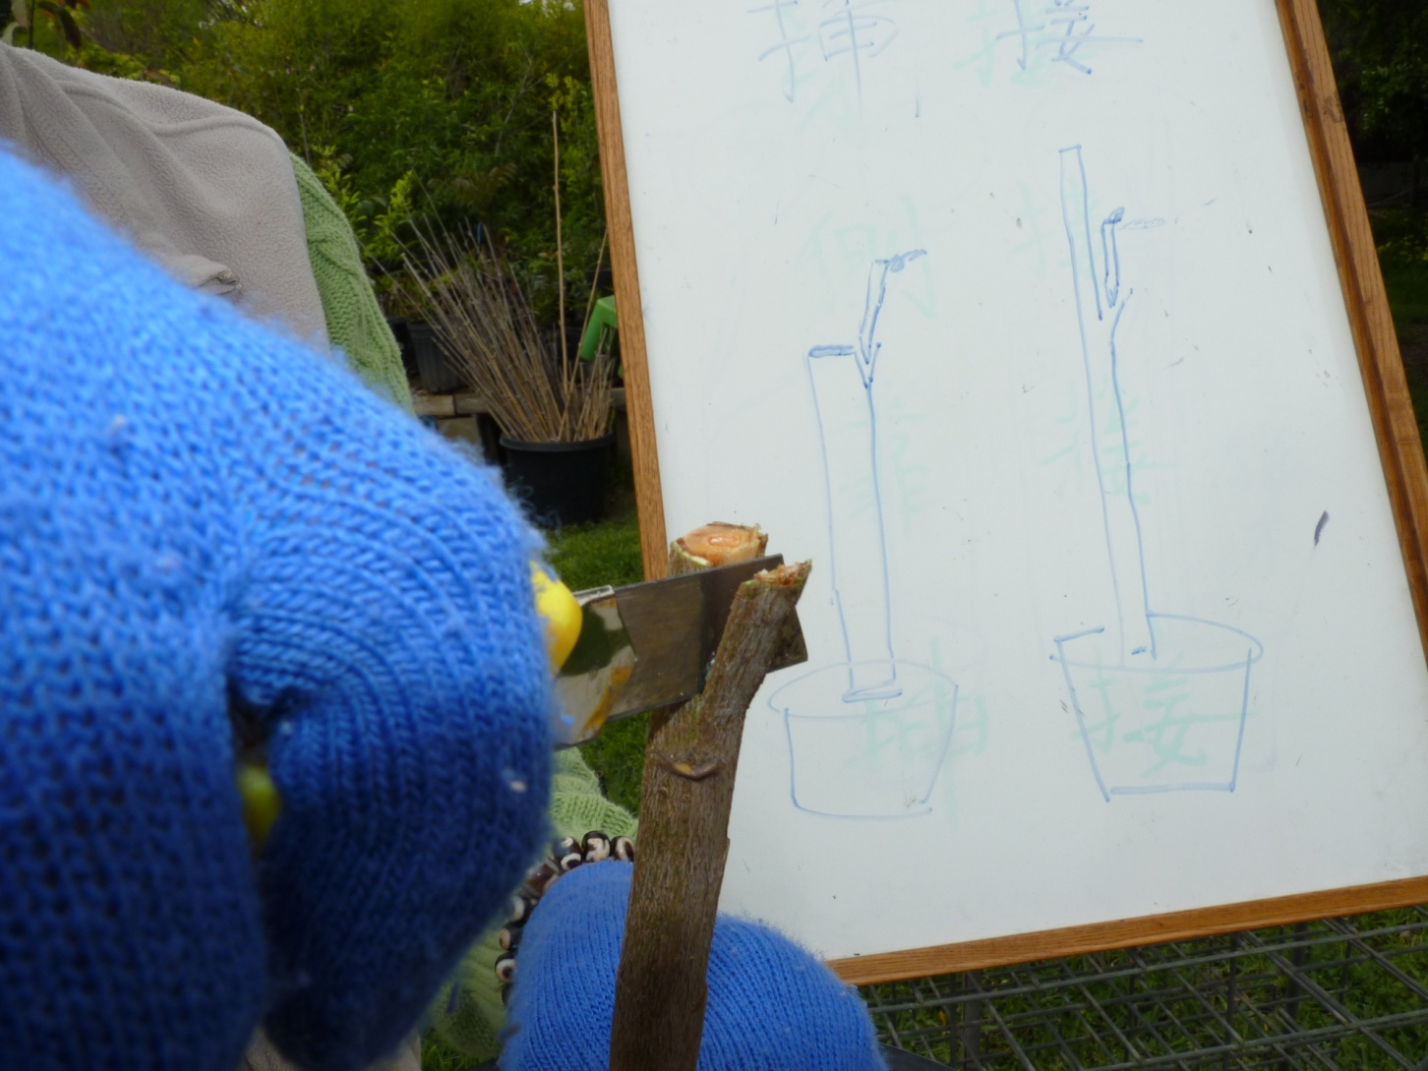
劈接-2

Slide 18
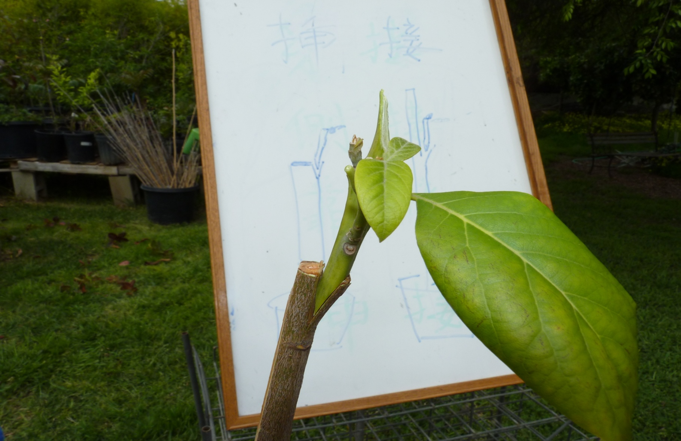
挿接

Slide 19
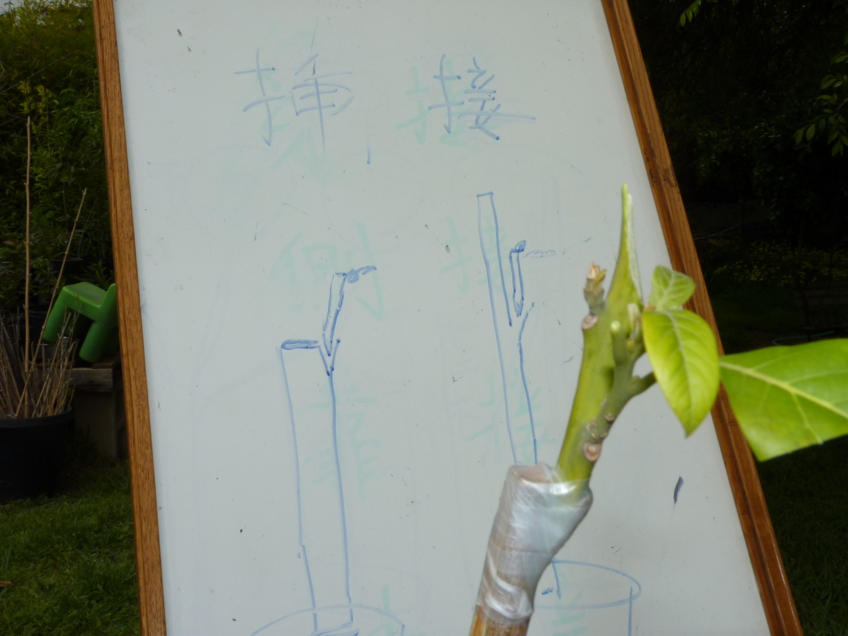
挿接

Slide 20
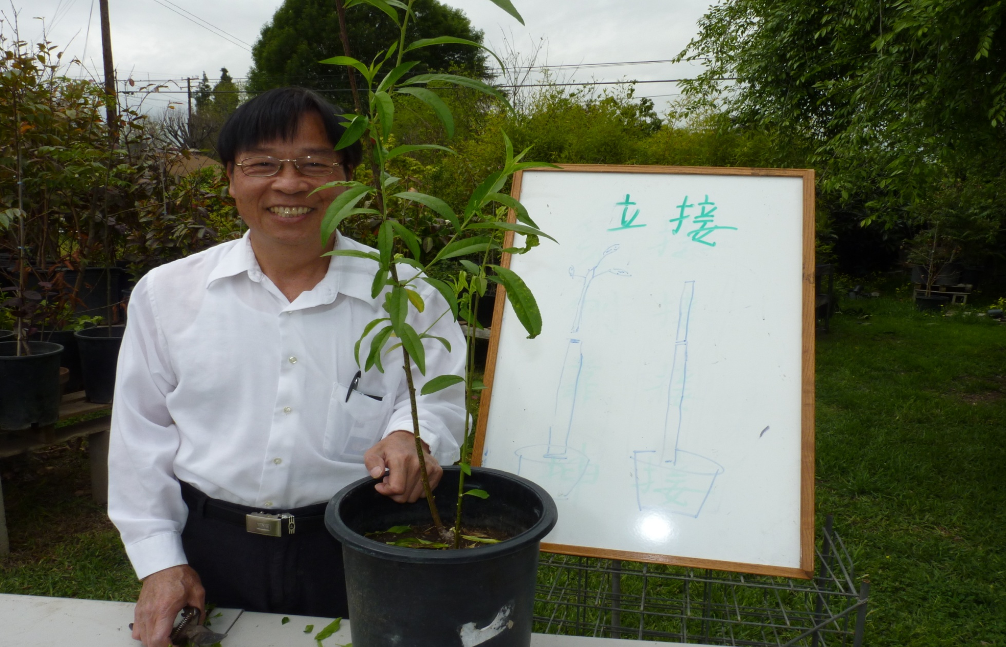
講師:陳金龍 立接、側接、工接

Slide 21
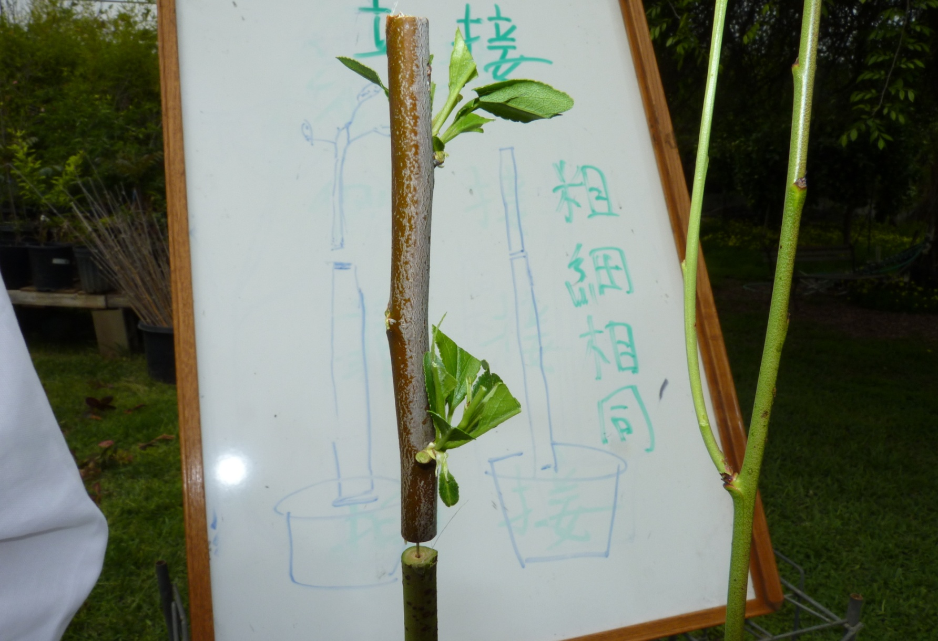
立接

Slide 22
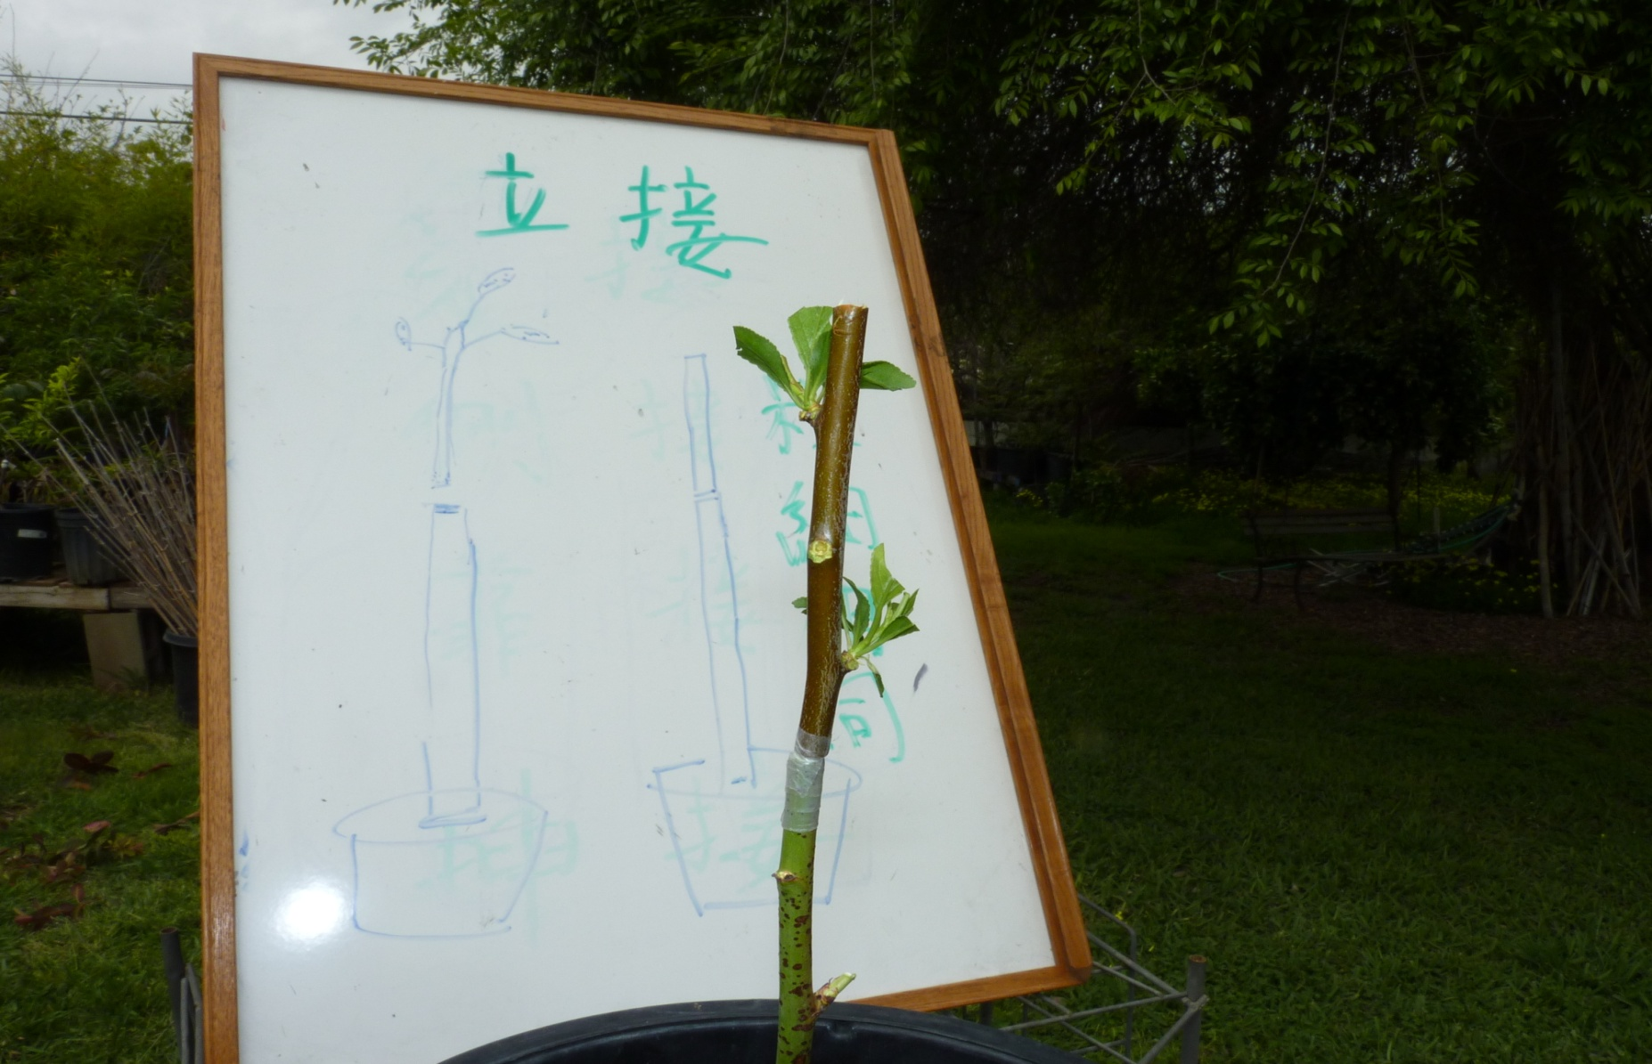
立接

Slide 23
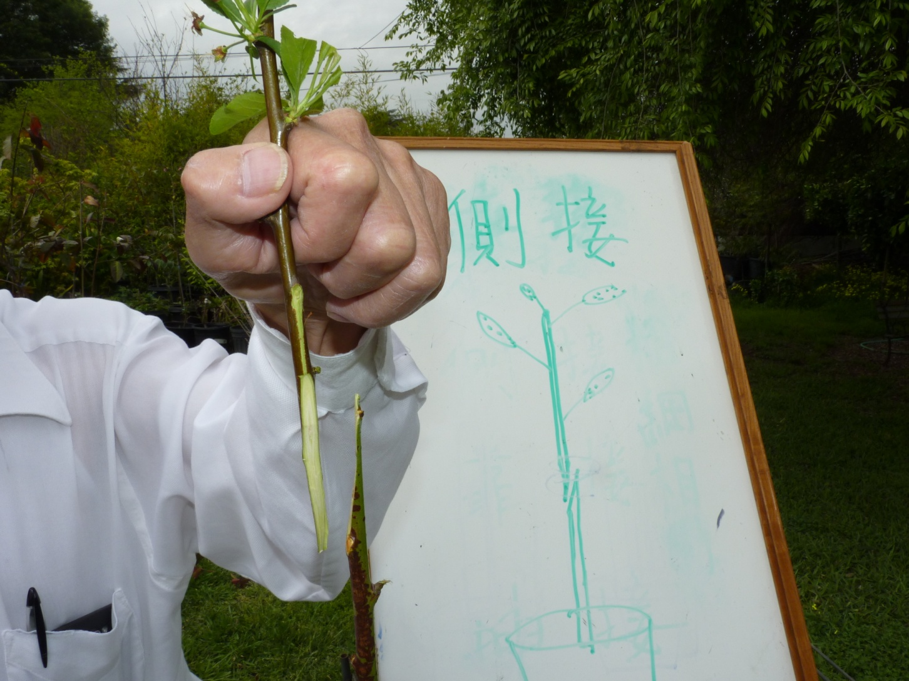
側接-1

Slide 24
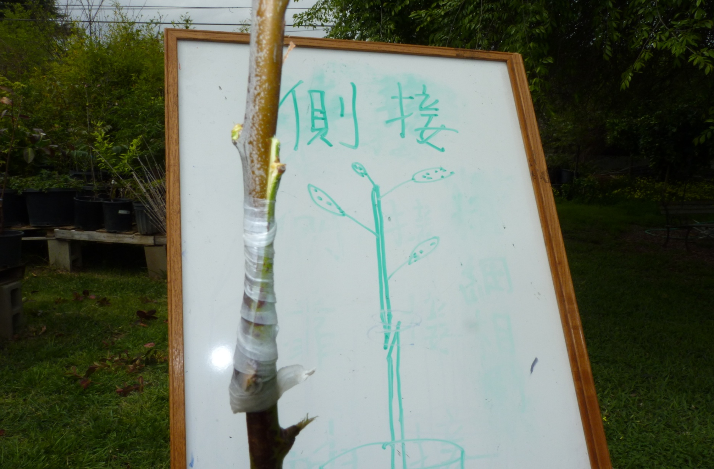
側接-2

Slide 25
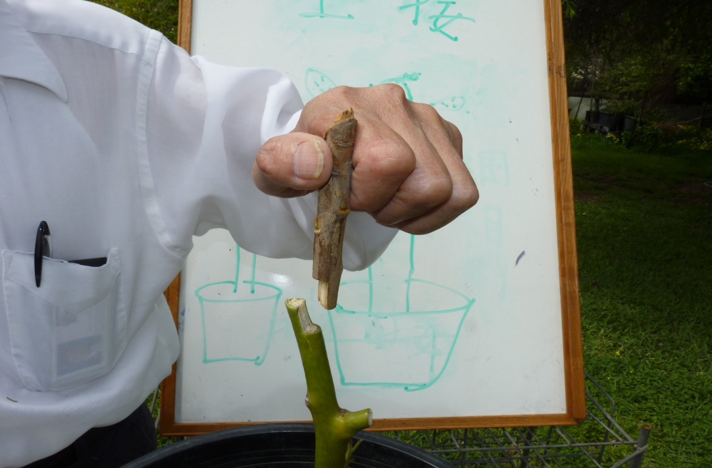
工接-1

Slide 26
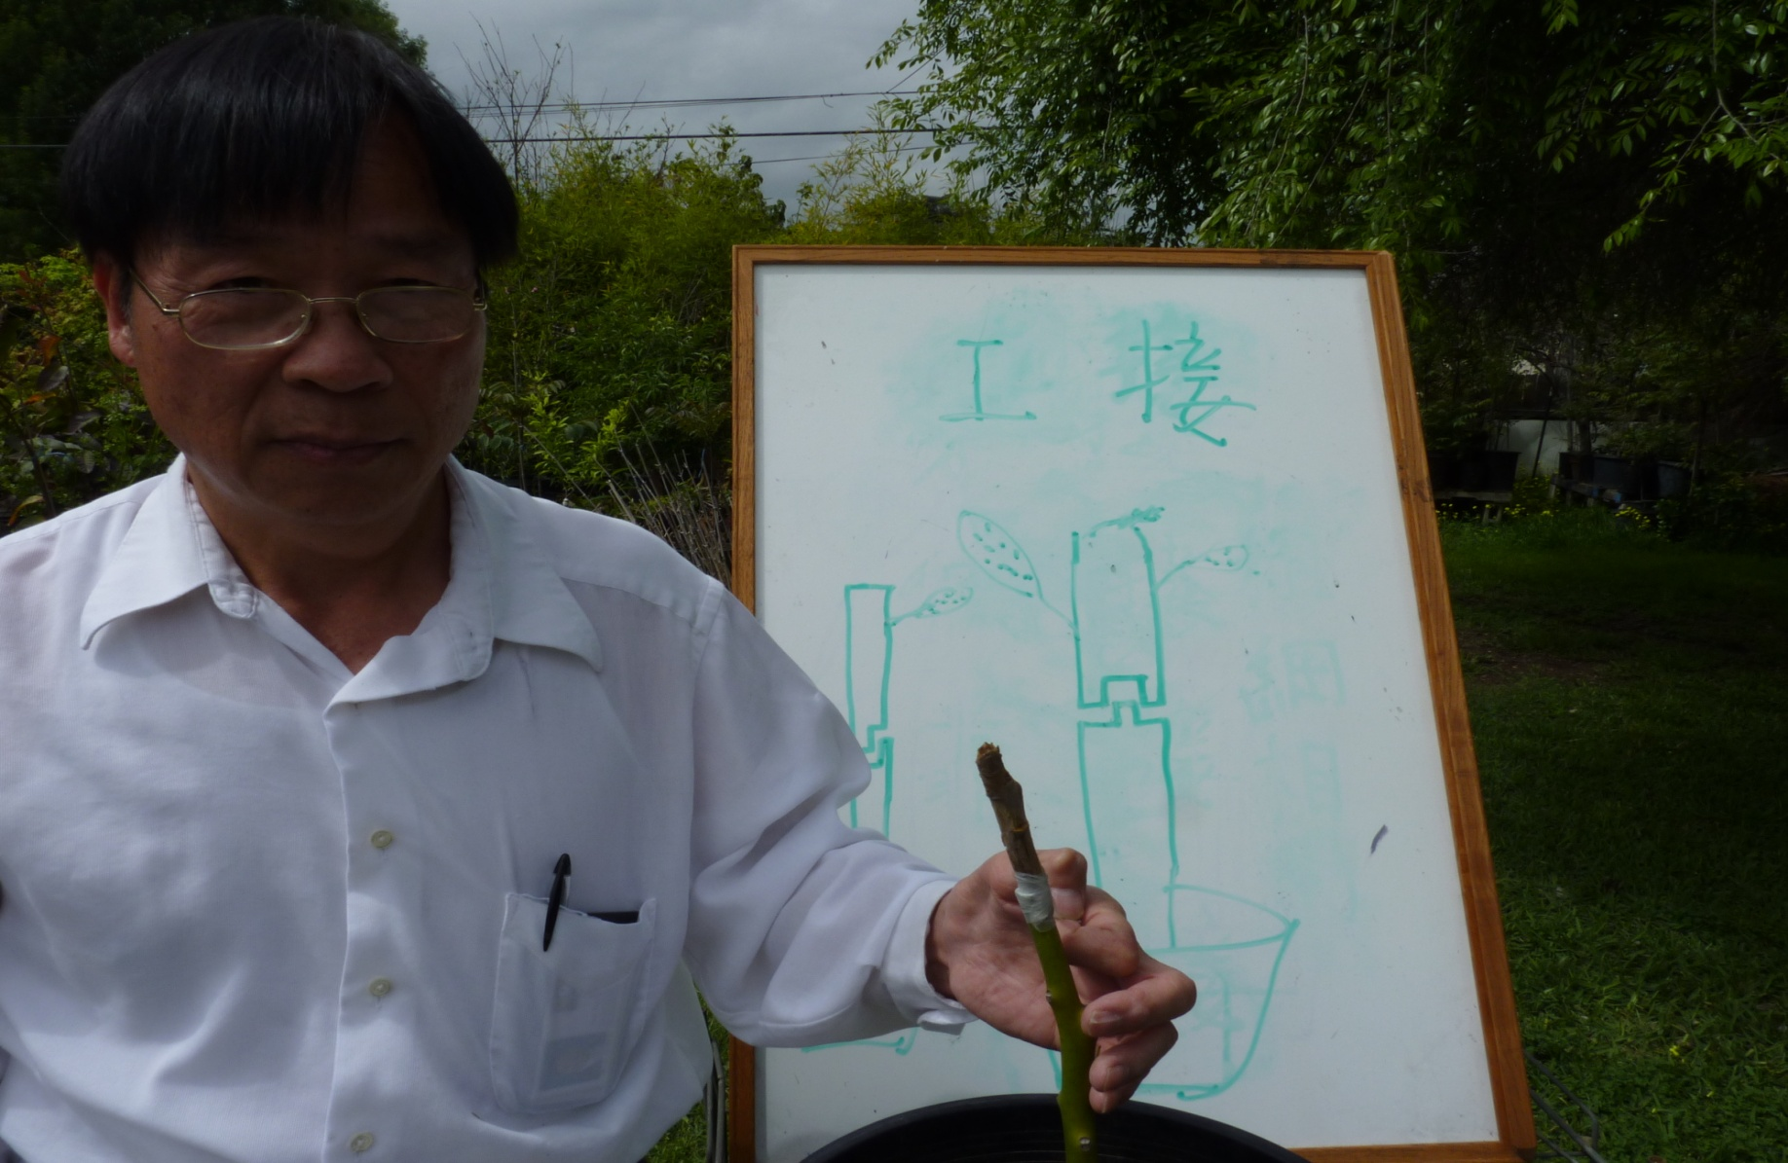
工接-2

